Slide 1
국제협회 역사
Notes:
100주년 축하 행사의 일환으로 국제협회 역사를 공유하고 싶습니다.

Slide 2
라이온스클럽 창설
" 다른 사람을 돕지 않으면 자신도 더 발전할 수 없다."
멜빈 존스, 창시자
Notes:
1917년, 멜빈 존스는 성공적인 보험대리점 주인이었고 시카고 비즈니스 서클의 일원이었습니다
그는 동료 회원들에게 "다른 사람을 돕지 않으면 자신도 더 발전할 수 없다"면서 그의 동료 회원들이사업적인 이해 관계를 초월하여 지역사회를 개선하도록 격려했습니다.
그는 또한, 유사한 그룹에 연락하여 새로운 조직을 형성하기 위한 회의에 이들을 초대했습니다.

Slide 3
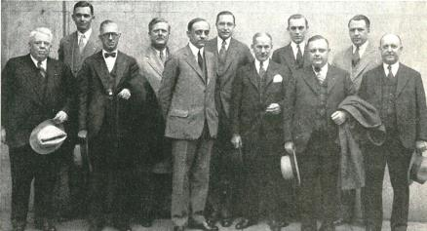
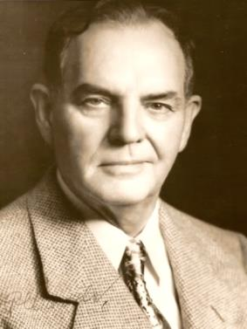
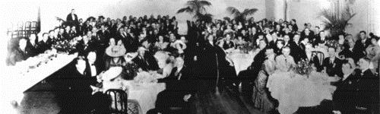
국제협회 초창기
첫 회의: 1917년 6월 7일
미국 일리노이 주 시카고
초대 회장: 윌리엄 우즈 박사
첫 국제대회: 1917년 10월 8-10일
미국 텍사스주 달라스
Notes:
조직회의는 1917년 6월 7일 미국 일리노이주 시카고에서 개최되었습니다.
그 회의의 성공을 바탕으로 그 해 10월 텍사스주 달라스에서 첫 번째 대회가 개최되었고 인디애나주 에반스빌 출신 윌리엄 우즈 박사가 초대 회장으로 당선되었습니다.
멜빈 존스는 사무총장으로 임명되었고 시카고에 본부를 설립할 수 있는 권한을 부여받았습니다.

Slide 4
국제적으로 확장
1920년: 캐나다
1927년: 멕시코
1947년: 호주
1948년: 스웨덴
1949년: 필리핀
1953년: 모로코
1957년: 남극 대륙
Notes:
우리 협회는 1920년 캐나다 윈저에 클럽을 추가하여 국제적으로 급속히 성장했습니다.
1927년 누에보 라레도 클럽이 멕시코에 조직된 후, 라틴 아메리카에 다수의 클럽들이 급속도로 조직되었습니다.
1940년대 호주의 리스모어 라이온스클럽에 이어 스웨덴의 스톡홀름, 필리핀의 마닐나에 클럽이 조직되었습니다.
1950년에는 전 세계 31개 국가에 40만 명의 라이온들이 활동하게 되었고, 1953년 모로코의 카사블랑카에, 1957년에는 남극 대륙을 연구하는 과학자가 클럽을 결성했습니다.

Slide 5
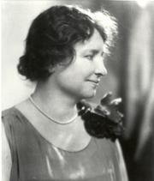
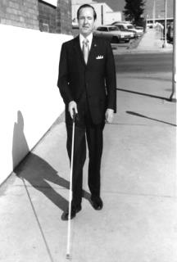
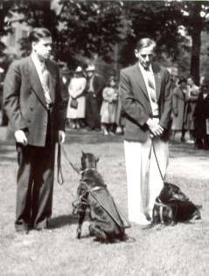
라이온들이 "실명의 기사”가 됨
1925년: 헬렌 켈러는 라이온들이 "맹인의 기사"가 되도록 요청
1930년: 조지 본햄 라이온은 빨간색 밴드와 함께 지팡이를 흰색으로 칠함
1939년: 디트로이트 업타운클럽이 맹도견 학교를 시작
Notes:
1925년 헬렌 켈러는 라이온스대회에서 라이온들에게 "맹인의 기사"가 되도록 요청했습니다. 라이온들은 시각 장애자를 위한 봉사를 확대하고 그녀의 도전을 받아 들였습니다.
1930년 조지 본햄 라이온은 맹인들이 보다 안전하게 거리를 보행하도록 빨간색 밴드와 함께 오늘날에도 사용되고 있는 백색 지팡이를 고안했습니다.
1939년 디트로이트 업타운 라이온스클럽 회원들은 농가를 맹도견학교로 개조했으며 봉사하는 개에 대한 아이디어를 대중화시켰습니다.
다수 클럽이 지속적으로 맹도견을 제공하고 중고안경 재활용, 시력검사, 안구은행 지원과 같은 시력관련 봉사를 실시했습니다. 이러한 노력을 통해 라이온들은 맹인과 시각 장애인들의 삶을 개선시키는 단체로 세계적인 인정을 받고 있습니다.

Slide 6
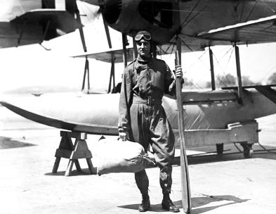
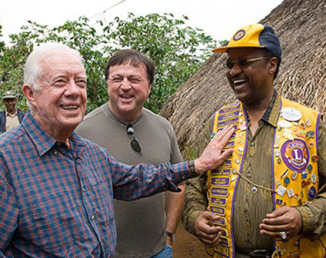
더 주목할만한 라이온들의 기여
1926년: 리처드 E. 버드 제독, 라이온, 탐험가, 홍보 전문가
1977년: 지미 카터 라이온(좌측) 미국 대통령이 됨
1999년: 사전 예방이 가능한 실명방지를 위해 카터 센터와 파트너가 됨
Notes:
주목할만한 라이온들의 기여는 다음과 같습니다:
북극과 남극을 탐험한 리처드 E. 버드 라이온이자 탐험가는 "우리는 라이온스 깃발을 휘날리며 세계 정상에 올랐으며 최대한의 경의를 느꼈다"고 공개했습니다.
1977년 지미 카터는 미국 대통령이 되었습니다. 그와 라이온스 관계는 지속되었고, 1999 년 국제협회와 카터 센터는 아프리카와 라틴 아메리카에서 예방 가능한 실명퇴치를 목적으로 협력관계를 맺었습니다.

Slide 7
획기적인 성장
모토 "우리는 봉사한다"를 채택
첫 번째 레오클럽 결성
국제재단 창설
여성에게 회원자격 부여
Notes:
다른 획기적인 성장은 다음과 같습니다:
{클릭} 1954년 "우리는 봉사한다"란 모토를 채택했습니다.
{클릭} 1957년 청소년들에게 봉사할 수 있는 기회를 부여하는 첫 레오클럽이 결성되었습니다. 현재 140개국에 6,700개가 넘는 레오 클럽이 있습니다.
{클릭} 1968년 국제재단이 창설되었습니다. 국제재단은 천연재해 구조, 청소년, 시력 및 기타 인도주의 봉사를 지원하기 위해 주로 라이온들이 기탁하는 기부금으로 매년 수백만 달러의 봉사금을 지급합니다.
{click} 1987년 여성들에게 회원자격이 부여되었습니다. 오늘날 여성은 회원의 약 30%를 차지하며 가장 급속히 성장하는 부문입니다.

Slide 8
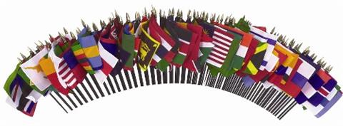
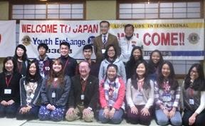
상호 이해의 정신
클럽 자매결연 및 청소년교환 프로그램
유엔과 협력
평화 포스터 및 수필 경연대회
Notes:
라이온스 목적 중의 하나는 "세계 인류 상호간의 이해심을 배양하고 증진시킨다"입니다.
범 세계적인 우리 봉사의 임무에 추가로 라이온들은 다음 활동을 추진합니다:
- 다른 국가의 클럽과 우정을 나누고 다른 문화를 배우며 라이온에 관한 경험과 아이디어를 교류하도록 클럽간의 자매결연을 촉진합니다.
- 수천명의 청소년들이 평화와 우호의 정신을 배양할 수 있도록 청소년 캠프 및 교환 프로그램을 실시합니다..
- 창립 이후 유엔을 지원하고 오늘날 유엔기구와 협력을 계속합니다. 유엔과 라이온스의 날은 유엔과 라이들이 전 세계 불우한 사람들을 지속적으로 돕기 위해 협력하는 방법을 알아볼 수 있는 기회를 라이온에게 제공합니다.
또한, 전 세계 어린이들이 평화에 관한 자신의 비전을 표현할 수 있도록 평화 포스터 및 수필 경연대회를 실시합니다.

Slide 9
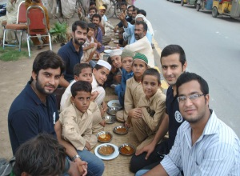
오늘의 국제협회
140만 명의 라이온
46,000 개 클럽
200개 국가 및 영역
한 아이디어로 결속
Notes:
현재
{클릭} 140만 명의 라이온들이 활동하고 있습니다.
{클릭} 46,000개 이상 클럽이 조직되어 있습니다.
{클릭} 전세계 200개국 이상과 영역에 클럽이 있습니다.
{클릭} 우리는 봉사한다는 일념으로 결속되었습니다.

Slide 10
창설 100주년을 축하
봉사를 통해 선도
영향을 미치도록 초대
지역사회와 연계
Notes:
협회 창설 100 주년을 맞이하면서 든 모든 라이온들이 다음과 같이 축하 활동에 참여하도록 기대됩니다:
봉사를 통해 선도: 청소년, 시력, 기근 구제, 환경보존을 포함하는 100주년 기념 봉사를 완료하면 1억 명 이상이 혜택을 누릴 수 있습니다.
영향을 미치도록 초대 각 라이온은 매년 평균 50명에게 봉사합니다. 신입회원과 신생클럽을 추가하면 그 어느 때보다 더 많은 사람들을 봉사할 수 있습니다.
지역사회와 연결 귀 클럽은 공원 벤치 기증, 지역사회 정원 단장 또는 진료소 건축과 같은 유산사업을 통해 지역사회에 지속적인 영향을 미칠 수 있습니다.

Slide 11
국제협회 역사
Notes:
멜빈 존스는 라이온스 로고가 ＂과거에 자부심을, 미래엔 자신감을 가지고 백방으로 봉사할 기회를 찾고 있는 라이온을 대변한다"고 설명한 바 있습니다.
라이온스클럽의 유산은 라이온들의 봉사로 혜택을 입은 수백만명에게 전수되고 있습니다.
{클릭}
귀하는 국제협회의 역사를 즐기셨으리라 믿으며, 향후 100년 동안에도 우리의 봉사를 계속 확장해 나가길 기대합니다.

